Slide 1


Budgetsamråd 2021
Herning Søndre og Nordre provstier
24. august kl. 19.00 – 21.00
i Hedeagerkirken

Slide 2
1. Du gav mig, o Herre, en lod af din jord,
som jeg nu min egen må kalde.
Du gav mig et dagværk og brød til mit bord
Her lever jeg trygt på dit mægtige ord,
der taler til mig som til alle.
Her bygtes mit bo,
her nyder jeg ro
og kan dig med glæde påkalde.

Slide 3
2. Af henfarne slægter jeg arved den vang,
hvis muld jeg for udsæd nu pløjer.
Her rydded de marken for stene engang
og dyrked den siden med suk eller sang.
Nu, Herre, for dig jeg mig bøjer:
den mark, som blev min,
var altid dog din.
Min tanke til dig jeg ophøjer.

Slide 4
3. Så lær mig at leve, o Gud, som jeg kan,
frimodigt som fuglen i skove,
og takke for regnen, som vander mit land,
for solskin og varme i sommerens brand,
for avl i min lade dig love.
Hvad magted jeg vel,
om du ej gav held?
Det vokser jo, medens vi sove.

Slide 5
4. Så lær mig da, Herre, at dig til behag
jeg bruger det pund, mig blev givet,
at fylde med hæderligt virke min dag,
at hjælpe og værne om den, som er svag,
at elske, thi deri er livet.
Og giv mig til sidst
et navn, Herre Krist,
som er i din livsbog indskrevet.

Slide 6
Dagsorden
1. Årsberetning
2. FKG’s arbejde v. Troels Witter
3. Folkekirkens Familiestøtte v. Mette Witt Jensen
4. Provstiets HR-arbejde v. Niels Terkildsen
5. Stiftsrådets arbejde v. Arne Bach
6. Hvad er et budgetsamråd?
7. Provstiudvalgets opgaver
8. Budgetsamrådets kompetencer – orienterende/besluttende
---- Kaffepause ---
9. Provstiudvalgets målsætning for udgifter og ligning
10. De overordnede økonomiske rammer for 2022
11. Gennemgang af provstiudvalgskassen
- herunder Kirke til Kirke, HR-arbejdet, Folkekirkens Skoletjeneste,
Stiftsrådet.
12. Gennemgang af ligningsbeløb
13. Igangværende og kommende projekter
14. Kommende møder
15. Information om valg til provstiudvalg og stiftsråd samt syn
16. Eventuelt

Slide 7

1. Årsberetning

Slide 8
Årsberetning i tal

Slide 9
Herning Nordre og Herning Søndre i tal 1.1.2021
 | 2020 | 2021
Sogne: | 36 | 36
Pastorater: | 20 | 20
Præster: Heraf lokalfinansieret præst | 37 3,2 | 37 4,1
Menighedsråd: | 34 | 34
Indbyggere pr. 1. januar: | 89.196 | 89.291
Folkekirkemedlemmer pr. 1. januar | 73.310 | 73.062
Kirkelig ligning: | 117.571.509 | 122.719.489
Gennemsnitligt bidrag pr. medlem: | 1.604 | 1.674

Slide 10
Herning Nordre og Herning Søndre i tal
 | 2018 | 2019 | 2020
Fødte: | 951 | 930 | 952
Døbte: | 801 | 690 | 645
Døde: | 754 | 714 | 794
Kirkelige begravelser: | 707 | 646 | 717
Vielser/velsignelser: | 213 | 193 | 140
Konfirmerede: Oplysninger fra sogn.dk | 910 | 986 | 923

Slide 11
Samarbejder i provstierne
- Kort om FKG ved Troels Witter
Kort om Folkekirkens Familiestøtte
ved Mette Witt Jensen
Kort om HR ved HR-konsulent Niels Terkildsen
Kort om stiftsrådet v. stiftsrådsmedlem Arne Bach

Slide 12
FKG
Troels Witter
Mail: troels@fkg.dk
Tlf. 6022 5348

Slide 13
Folkekirkens Familiestøtte
Mette Witt Jensen
Mail: mwj@km.dk
Tlf.: 2382 7873

Slide 14


Folkekirkens Familiestøtte
Støtte og sparring til forældre

Slide 15


Overblik
Præsentation
Ny koordinator til oktober
Nuværende tilbud
Tiltag
Øvrigt
Notes:
Thorvaldsens Kristus Figur fra Vor Frue Kirke i Kbh
”Kom til mig, alle I der slider jer trætte og bærer tunge byrder, og jeg vil give jer hvile”

Slide 16
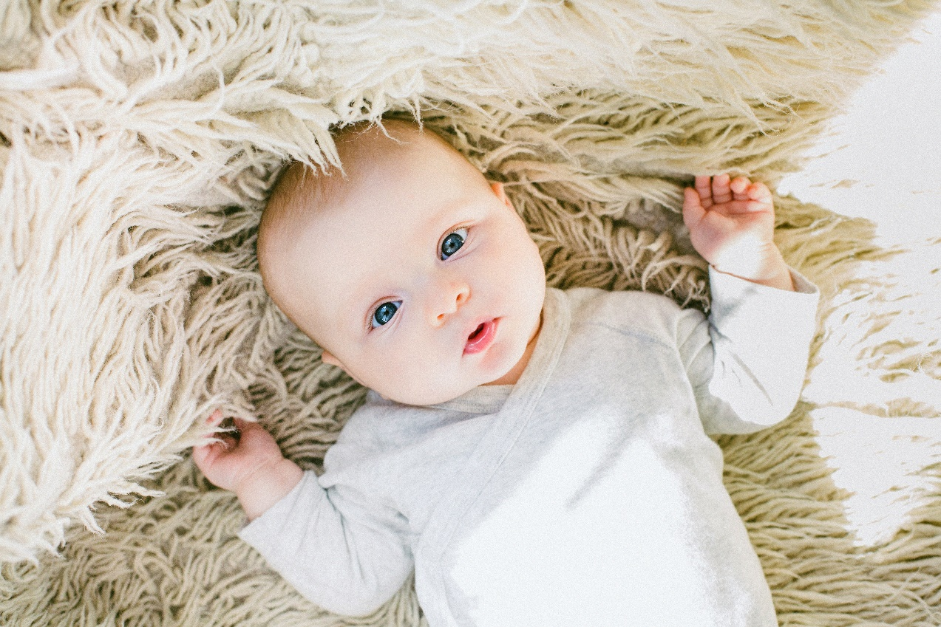
Barselscafé
Henvendelse fra sundhedsplejen
FF formål: Bedre hverdag i familien – netværk en beskyttende faktor.
Sunds, Vildbjerg, Kibæk og Tjørring
Opstart Huset No7 i september/oktober
Familie i en digital verden
De vigtigste værdier i vores familie
Parforhold
Opdragelse
At blive forældre
De 5 kærlighedssprog
Det sansende barn
Netværk
Egen omsorg som forældre

Slide 17
Forløb
Forældreven
Hånd i Hånd - 6 måneder
Friluftsliv, Gode hjemlige rammer, Tvillingeven, Den rare middagsstund.
Temaforløb - 12 uger
Den digitale familie, søvn, måltidsfællesskab, pligter

Slide 18
Samarbejde
Herning kommune
Region midt
Frivillige organisationer

Slide 19
Øvrigt
- Kirkernes familiefest
- En FRI dag
- Kursus for frivillige
- Rekruttering af frivillige

Slide 20
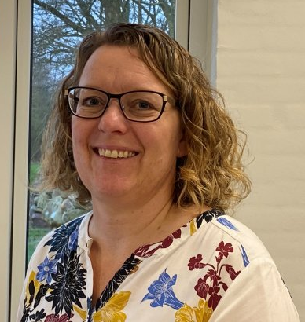
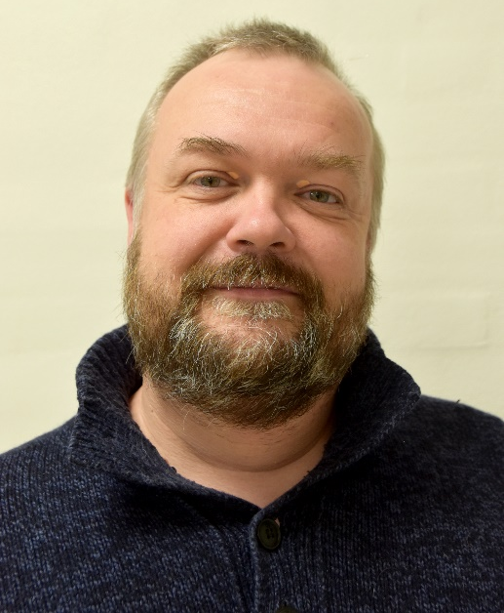
HR-Kontoret ved Herning Provstikontor
Hanne Lomholt Braüner
Tlf.nr.: 21 67 97 67
E-mail: halb@km.dk
Niels Terkildsen
Tlf.nr.: 24 79 80 65
E-mail: nit@km.dk

Slide 21
HR-Kontorets hjælp til menighedsråd og kontaktpersoner
Kontaktpersonen som personaleleder:
Afholder Erfa-møder med de øvrige kontaktpersoner i de to provstier
Afholder personlige kurser i den daglige brug af Min Digitale Arbejdsplads – DAP
MUS-samtaler
APV og årlige arbejdsmiljødrøftelser
Trivselsundersøgelser
Støtte kontaktpersonen med diverse ledelsesværktøjer
Nyansættelser:
Opmåling af stillinger – vurdering af stillingsbehov; omfang og indhold
Udfærdigelse af jobannoncer og opslag på Jobnet
Udvælgelse af kandidater til samtale og afholdelse af ansættelsessamtaler
Forhandling af løn med de faglige organisationer og udfærdigelse af lønaftale
Udfærdige ansættelsesbevis og gennemgang af denne med den nye medarbejder

Slide 22
HR-Kontorets hjælp til menighedsråd og kontaktpersoner
Ansættelses- og medarbejderforhold:
Årlige lønforhandlinger
Hjælp til ”den svære samtale”
Advarsler og afskedigelser
Ferieregler
Barselsregler
Arbejdstid – f.eks. rådighedstid, rammetid og ferieplanlægning
Sygefravær
Konflikthåndhåndtering
Stillingsændringer
Arbejdsbeskrivelser
Hjælp til arbejdsstruktur vedr. medarbejdere på særlige vilkår/med særlige udfordringer
Vi understøtter faglige erfa-grupper som f.eks. netværket for gravere og kirkegårdsledere
Bistå med at udarbejde personalepolitikker og personalehåndbog

Slide 23
HR-Kontorets hjælp til menighedsråd og kontaktpersoner
Seminarer:
Vi afholder personalerelaterede seminarer efter ønske og behov – det kan f.eks. være om forebyggelse af stress, samarbejdsrelationer, trivsel eller andet
Vi kan bistå menighedsrådet med at afholde personaledage eller andre arrangementer af faglig/social karakter for medarbejderne
Strategi og udvikling:
Vi kan bistå menighedsrådet med at afholde strategiseminarer
Vi kan bistå menighedsrådene med at undersøge potentiale for og udvikle og udfærdige samarbejdsaftaler

Slide 24
FOREDRAG:
”Den gode og ligeværdige samtales nødvendighed for et godt arbejdsmiljø”
v. Sognepræst Michael Brautsch
Onsdag den 6. oktober kl. 18.00-20.00 i Hedeagerkirkens lokaler
For: Menighedsråd, medarbejdere, frivillige

Slide 25
Stiftsrådenes opgave
Kort gennemgang
Ved bugetsamråd 24.8.21

Slide 26
Historie
Stiftsråd vedrørende økonomi indført ved lov nr. 645 af 19. december 1984, ikrafttræden 1.1.1986
Forsøg forud herfor i Ålborg og Lolland-Falsters stifter

Slide 27
Opgaver
Skal understøtte det lokale kirkelige liv
Være inspirationsforum for menigheder og biskop
Fastlægge stiftets udvalgsstruktur
Kommunikation mellem stiftet, menighedsråd og provster
Formidling af kristendom
Udviklingsprojekter i undervisning, diakoni, IT, medier, Kirkemusik og lignende, inkl. forberedelse
Rådgiver biskoppen om kirkelige forhold og fælles opgaver og strukturforhold.
Kan ikke behandle forhold vedrørende gejstlig tilsyn

Slide 28
Opgaver fortsat
Bestyre stiftsmidlernes forvaltning
  Som er overladt til bestyrelsen for Stifternes Kapitatalforvaltning, som bestyrer samtlige stifters midler
Fastsætter politik for udlån af stiftsmidlerne
Består af kirkernes og præsteembedernes kapitaler på landsplan og udgør ca. 3,2 mia. kr.
Udskriver bindende stiftsbidrag fra kirkekasserne til aktiviteter i de enkelte stifter. Må ikke overstige 1% af den lokale kirkelige ligning. I Viborg stift ca. 0,7%
Kilde: LBK nr. 95 af 29.01.20 Bekendtgørelse af lov om Folkekirkens økonomi

Slide 29
Udvalgsstruktur
Stiftsudvalg for Diakoni
Stiftsudvalg for Medier og Kommunikation
Stiftsudvalg for Psykisk Arbejdsmiljø
Stiftsudvalg for Gudstjeneste og Forkyndelse
Stiftsudvalg for Økumeni, Mission og Religionsmøde
Stiftsudvalg for Undervisning og DSUK
Stiftsudvalg for ”Kirken på Landet”
Stiftsudvalg for Pilgrimme
  Arbejdsgruppe for Grøn Omstilling/Bæredygtighed/Klimaplan for Viborg Stift

Slide 30
Stiftsrådets medlemmer
I alt 17 medlemmer
To "fødte medlemmer" biskop og domprovst
Et lægt medlem fra hvert af stiftets 11 provstier
(2 repræsentanter for Herning, en fra nordre og en fra Søndre provsti)
Tre præster
Provsterepræsentant
Observatør for valgmenighederne

Slide 31
Hvad er et budgetsamråd?
Økonomisamtaler i foråret
Udmelding af foreløbig driftsramme i foråret
Belysning af de økonomiske forhold i provstiet
Drøftelse af målsætninger og udgifter i provstiet i flerårigt perspektiv
Evt. drøftelse af større udgiftskrævende opgaver
Udmelding af endelige driftsramme og anlægsbevillinger (september)
Notes:
budgetsamråd er en samtale/drøftelse mellem PU og MR om økonomi og budget
samtalen er bygget på foreløbig udmelding af driftrammen – og begynder ved vores økonomisamtale i foråret
august afholdes fælles budgetsamråd for alle MR – her belyses de økonomiske forhold i provstiet; her drøftes målsætninger og udgifter i provstiet set i et flerårigt perspektiv; her drøftes evt. større udgiftskrævende opgaver
efter budgetsamråd udmeldes endelig driftramme i september

Slide 32
Provstiudvalgets opgaver
Budget for menighedsrådene
Budgetsamråd
Menighedsrådenes regnskaber
Fastsættelse af den samlede ligning til kirkekasserne
Forvaltningstilsyn med menighedsrådene
Godkendelse af dispositioner vedr. fast ejendom (køb, salg, opførelse, nedrivning, istandsættelse)
Fastsætte ligningsbeløb til PUK
Godkendelse af kirkegårdsvedtægter
Provstiudvalgskassen
5% midlerne
Øvrige opgaver
Notes:
Udgangspunktet i gennemgangen tages fra stiftets fremsendelse om provstiudvalget…
under øvrige opgaver husk da langtidsplanen, som fremkommer ved:
provstesyn, hvor den bygningskyndige ud over at syne her og nu, da også melder ud, hvad der vil komme i løbet af de næste 4 -5 år. Dette tages herefter med på langtidsplanen
samtaler med MR om større ønsker så som renovering, tilbygning, ansættelser

Slide 33
Budgetsamrådets kompetencer
PU’s budgetlægning sker i samarbejde med MR
Offentligt møde – i udgangspunktet uden besluttende myndighed – dog på 1. møde efter valg – drøfte evt. besluttende budgetsamråd
drøfte målsætning og udgifter i provstiet
evt. drøfte fælles opgaver - HR-konsulent, skole-kirke, kirke-til-kirke, FKG, Folkekirkens Familiestøtte
Notes:
Dog er det sådan, at på det første budgetsamråd i en ny MRperiode, skal menighedsrådene (ifølge Kirkekranov) tage stilling til budgetsamrådets kompetencer – altså om man vil lade det valgte provstiudvalg arbejde med de ovenfor nævnte opgaver, eller lægge kompetencer og beslutninger over til budgetsamrådet.
Vi vil selvfølgelig opfordre til at provstiudvalget laver det stykke arbejde, som det er blevet valgt til – og at budgetsamrådet først og fremmest er orienterende. Sådan har det fungeret her i Herning provsti i alle årene – og fungeret godt; sådan er det også lettest at arbejde med, idet menighedsrådene ikke skal løbe til flere møder end de allerede gør. Til orientering er der kun to – tre steder i hele landet, som ikke har orienterende budget-samråd.
Det betyder ikke, at der ikke kan finde en samtale sted. Man kan altid henvende sig til PU med ideer, forslag, ændringsønsker, kritik – og vi vil arbejde seriøst med det indkomne.

Slide 34

Kaffepause

Slide 35
9. Provstiudvalgets målsætning for udgifter og ligning
Sikre gode rammer og vilkår for kirkens liv og vækst i sognene - gudstjeneste, undervisning, diakoni, mission, forvaltning
Fokus på grøn omstilling bl.a. for at sikre billigere drift af folkekirkens bygninger og arealer
Nedskrive låneprofiler
Sørge for at fællesskabet af MR kan bære de opgaver, som det enkelte MR ikke selv kan bære ved fx større anlæg. Langtidsplanlægning
Have øje for samarbejdsmuligheder af hensyn til bedst mulig brug af ressourcer og opnå gode stillinger og godt arbejdsmiljø
Hjælpe MR ved personaleansættelser, større renoveringsarbejder mm.
Ovenstående blev vedtaget på provstiudvalgsmøde den 28.06.2021

Slide 36
10. De overordnede økonomiske rammer for 2022
 | 2022 | 2021
Kirkelig ligning i Herning kommune | 125.321.823 | 122.719.489
Fordeling af den kirkelige ligning:
Landskirkeskatten | -19.636.350 | -19.729.556
Provstiudvalgskassen budget 2022 (se næste side) | -5.431.953 | -3.944.598
5%-midlerne for 2022 | -4.200.000 | -4.200.000
Menighedsrådenes driftsrammer og anlægsudgifter | -96.053.520 | -94.845.335
Opsamlede kirkeskattemidler i Herning Kommune | 0 | 0
Restbeløb | 0 | 0

Slide 37
11. Provstiudvalgskassen
 | 2022 | 2021
Løn, husleje, administration, møder, diæter mv. | 2.381.953 | 2.342.568
Præstekursus på provstiniveau | 150.000 | 30.000
Konsulenthjælp inkl. til grøn omstilling | 300.000 | 175.000
Bindende stiftsbidrag | 721.000 | 723.000
Folkekirkens Familiestøtte – inkl. opnormering | 1.260.000 | 1.250.000
FKG | 360.000 | 360.000
Kirke til Kirke-projekt | 100.000 | 100.000
Folkekirkens skoletjeneste | 334.000 | 334.000
Skole-kirke samarbejdsprojekt | 75.000 | 75.000
Nedskrivning af frie midler | -250.000 | -1.444.970
Ligning til provstiudvalgskassen til budget 2021 | 5.431.953 | 3.944.598

Slide 38
12. Gennemgang af ligningsbeløb
Se udleverede planche

Slide 39
Datoer for endeligt budget
Senest den 15.09. PU’s endelige udmelding af ligningsbeløbet for 2022 via Økonomiportalen.
31.10. endeligt budget indlæses i Økonomiportalen samt menighedsrådets egen behandling af endeligt budget MED STEMPEL indlæses i Dataarkiv.

Slide 40
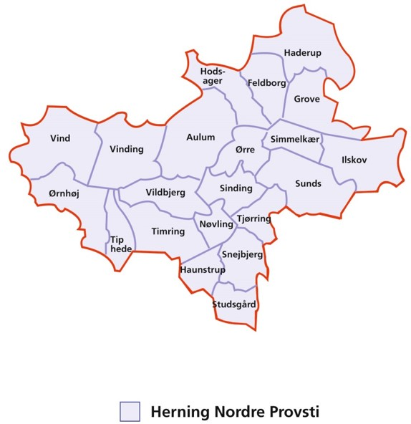
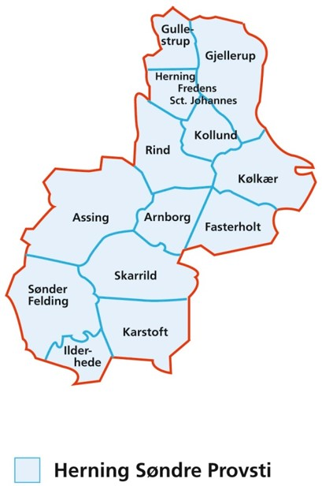
13. Igangværende og kommende projekter
- vi springer over i en billedfil

Slide 41
13. Kommende større projekter 2023-2027
- langtidsplan
- Hedeager præstebolig
- Fredens præstebolig
- Haunstrup Kirke – tag
- Ilderhede – kapel/kirkehus
- Vinding – præstebolig (fremrykket fra 2024 til 2022)
- Sct. Johannes tårn – etape 2 og 3
- Sct. Johannes – renovering af storkøkken inkl. gulv
- Fredens Kirke – omfugning af vestgavle
- Fredens – renovering af kirkedige og p-plads
- Sønder Felding Kirke – renovering af tårnet
- Karstoft Kirke – indvendig maling/renovering

Slide 42
14. Kommende møder
Den 31. august kl. 08.30 – 10.30: Erfa for regnskabsfører
Den 1. september kl. 19.00 – 21.00: Orientering vedr. valg til provstiudvalg samt Stiftsrådet
Den 10. september kl. 15.00 – 21.00: Stiftsmenighedsråds- stævne i Tinghallen, Viborg
Den 6. oktober kl. 18.00 – 20.00: ”Den gode og ligeværdige samtales nødvendighed for et godt arbejdsmiljø” v/Michael Brautsch
Den 2. november kl. 17.00 – 19.00: Formandsmøde

Slide 43
15. Information om valg til provstiudvalg / stiftsråd og om afholdelse af syn
Der afholdes onsdag den 1. september kl. 19.00 orienteringsmøde om valg til provstiudvalget og valg til stiftsrådet.
Der afholdes syn af menighedsrådet i løbet af efteråret. Synsrapport indsendes inden 31-12-2021. Dog afholdes der provstesyn i følgende sogne:
Snejbjerg, Vildbjerg, Nøvling, Timring-Tiphede sogne
Hedeager, Assing, Sdr. Felding, Ilderhede sogne

Slide 44
16. Eventuelt

Slide 45
Aftensang
l)
Du, som har tændt millioner af stjerner,
tænd i vort mørke en tindrende tro.
Du er vort lys, og du vogter og værner
os, så vi sover i tryghed og ro.

Slide 46
Aftensang
2)
Tak for den lysende dag, der er gået,
gaven til os, dine hænder har rakt.
Tilgiv os det, som vi ikke fik nået,
tilgiv alt ondt, vi fik gjort eller sagt!

Slide 47
Aftensang
3)
Tak for hver glæde, der fyldte vort hjerte,
hver gang du gjorde vort liv til en fest.
Hjælp os at bære hver byrde, hver smerte,
du ved alene, hvad tjener os bedst.

Slide 48
Aftensang
4)
Tak for de mennesker, som blev vor støtte,
når vi fandt vejen besværlig at gå.
Hjælp os i morgen at hjælpe forknytte,
mød du os selv i de svage og små!

Slide 49
Aftensang
5)
Du, som har tændt millioner af stjerner,
mørket i verden vil du byde trods.
Du er vor Far, den, der vogter og værner,
lys i det mørke, som kommer fra os.
Johannes Johansen 1981 og 1982.

Slide 50

Tak for i aften www.herningprovstierne.dk

